Slide 1
“DISEÑO E IMPLEMENTACIÓN DE UN SISTEMA DE MONITORIZACIÓN Y CONTROL REMOTO MEDIANTE LA TARJETA MINICORE RCM5600W”
ESCUELA POLITÉCNICA DEL EJÉRCITO
CARRERA DE INGENIERÍA EN ELECTRÓNICA,
AUTOMATIZACIÓN Y CONTROL
PROYECTO DE GRADO PARA LA OBTENCIÓN
DEL TÍTULO EN INGENIERÍA
Lilian Naranjo Cisneros

Slide 2
contenido
Introducción
Objetivos
Importancia
Características Generales del Sistema
Descripción de los Elementos del Sistema
Etapas de Diseño
Acoplamiento
Control
Comunicación
Pruebas y Resultados
Análisis Económico
Conclusiones

Slide 3
introducción
La utilización de soluciones de comunicación inalámbrica en aplicaciones de automatización industrial ha merecido particular interés en los últimos años. Es con este fin, que a través de un proyecto de investigación realizado en la Escuela Politécnica del Ejército en el año 2010, se adquirió una tarjeta de control embebido con capacidad de comunicación Wi-Fi denominada Minicore RCM5600W.

Slide 4
OBJETIVOS
General
Diseñar e implementar un sistema de monitorización y control remoto mediante la utilización de la tarjeta de control embebido RCM5600W.
Específicos
Analizar las características principales que presenta la tarjeta Minicore RCM5600W en aplicaciones de sistemas de control utilizando Wi-Fi.
Diseñar el sistema de control remoto y monitorización de acuerdo al sistema de seguridad en el que será aplicado.
Implementar una interfaz gráfica mediante una página web para visualizar el estado de los sensores y actuador del sistema de monitorización y control remoto.
Evaluar el sistema de control y la comunicación inalámbrica mediante pruebas que confirmen el correcto funcionamiento del proyecto.

Slide 5
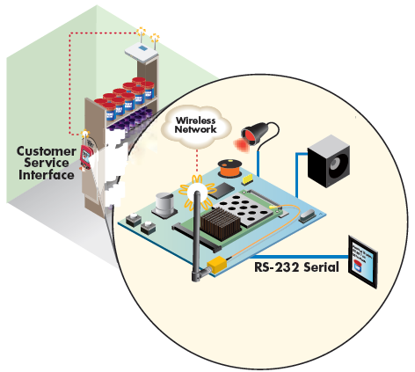
IMPORTANCIA
Permite dar soluciones de comunicación a un bajo costo y un reducido consumo de energía.
Entre las aplicaciones se tiene:
Control Industrial
Unidad Terminal Remota (RTU)
Automatización de casas y edificios
Control, monitorización y comunicaciones
Seguridad y vigilancia

Slide 6
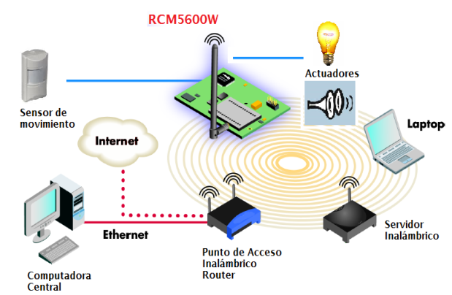
CARACTERISTICAS GENERALES DEL SISTEMA

Slide 7
DESCRIPCIÓN DE LOS ELEMENTOS DEL SISTEMA
MINICORE RCM5600W
SENSOR DE MOVIMIENTO
CARGADOR AC
ALARMA
- Microprocesador Rabbit 5000
- 74 MHz
- 35 I/O
- RAM y FLASH
- Conectividad Wi-Fi 802.11b/g
- Dynamic C
- Amplia cobertura
- Ahorro energético
- Facilidad instalación
- 110 VAC
- Alcance 100m
- Potencia 15W
- 12 VDC
- 12 VDC a 1A

Slide 8
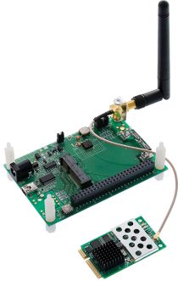
Ventajas de Tarjeta RCM5600W
Bajo precio
Facilidad de programación y depuración
Alta capacidad en memoria
Comunicación serial
Rapidez de procesamiento
Reducido consumo de energía
Conexión USB, para su rápida compilación

Slide 9
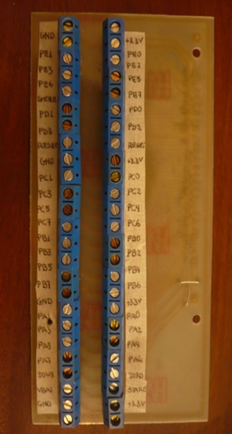
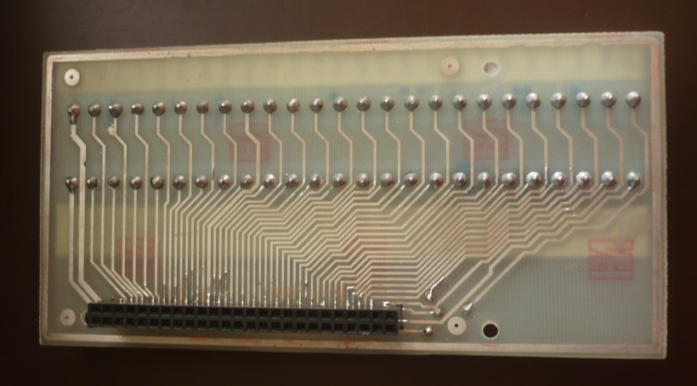
etapa de acoplamiento
La función de esta placa es transmitir las señales desde las borneras a las entradas o salidas de la tarjeta. Además, la tarjeta de adaptación ofrece la facilidad de conexión e integración con la parte de control.

Slide 10
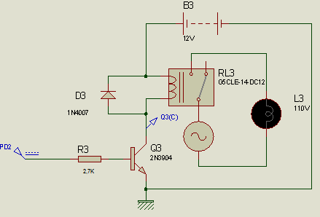
Etapa de control diseño de placa
Para la implementación del sistema de seguridad y la monitorización, se debe realizar un acoplamiento entre las salidas de la tarjeta que son a 3,3V y la activación de los actuadores.
Diseño de la placa de control para la entrada de los sensores de movimiento.
Activación de sensores a 110VAC
Activación de relés a 12 VDC

Slide 11
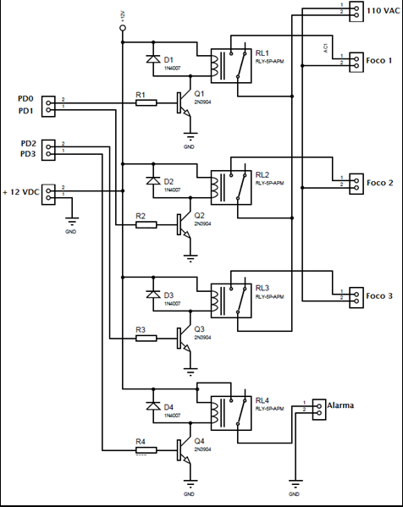
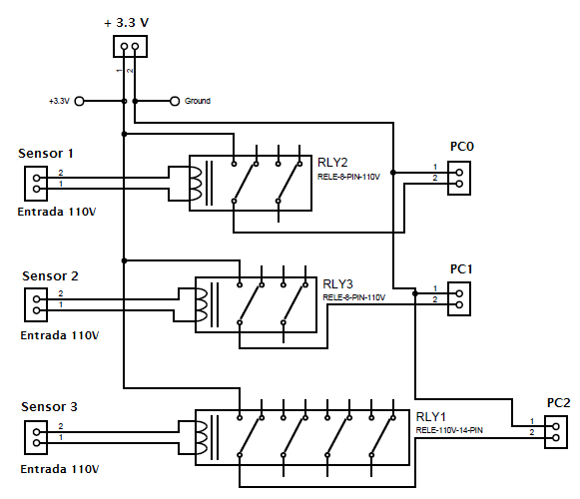
Simulación de Presencia
Monitorización de Sensores

Slide 12
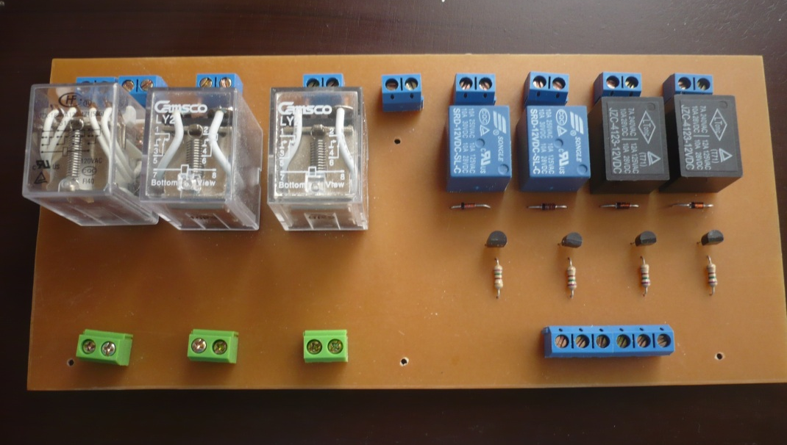
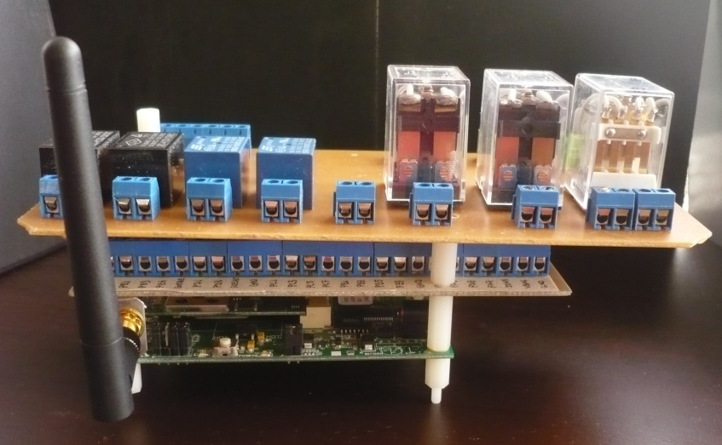
Etapa de control integración del sistema de control
En la placa de control se coloca el sistema que controlará la simulación de presencia, sensores de movimiento y alarmas.
Integración de las placas de control y acoplamiento con la tarjeta de control embebido.

Slide 13
Etapa de control asignación de pines
Para la aplicación del sistema de monitorización y control vía web, se hará uso de los puertos C y D. Estos puertos por defecto pueden ser configurados como entradas o salidas. El puerto C se ha definido como entrada para realizar el control de los sensores ubicados en la casa. El puerto D se ha asignado como salidas para establecer el simulador de presencia.
WrPortI(PCDDR, &PCDDRShadow, 0x00);
WrPortI(PADR, &PADRShadow, 0xFF);
Asignación
Pin
E/S
Ubicación
PC0
PC1
PC2
PC3
PD0
PD1
PD2
19
20
21
22
11
12
13
Entrada
Entrada
Entrada
Entrada
Salida
Salida
Salida
Dormitorio 1
Dormitorio 2
Sala-Comedor
Alarma
Dormitorio 1
Dormitorio 2
Sala-Comedor
PD3
14
Salida
Alarma

Slide 14
Etapa de control programación
ACTIVACIÓN SENSORES
SIMULACIÓN DE PRESENCIA
Sensor envía señal a tarjeta
Tarjeta envía señal a interfaz
Activación de Sirena
Desactivación por programación
Desactivación mediante interfaz
Desactivación manual
Control por usuario remoto
Activación de luces
Activación sirena
Temporización
Monitorización y Control de los Sensores y Actuadores
if((BitRdPortI(PCDR,0))==1) { sensor1= 1;} else{ sensor1=0; }
Simulador de presencia
if(io_state1 != 0) { costate{ BitWrPortI(PDDR, &PDDRShadow,1 ,0 ); waitfor(DelaySec(io_state1)) io_state1=0; } }
Si los sensores son activados, se envía una señal para la visualización en la página web

Slide 15
Etapa de comunicación
La tarjeta de control embebido Minicore RCM5600W implementa un paquete de drivers para que pueda acceder a funciones en 802.11 b/g.
COMUNICACIÓN
Router
Interfaz web
CABLEADA
Sensores
Alarma
INALAMBRICA

Slide 16
Etapa de comunicación PROGRAMACIÓN DE LA TARJETA MINICORE RCM5600W
Configuración de comunicación TCP/IP para redes con DHCP
#define TCPCONFIG 5
Nombre de la red inalámbrica a conectarse
#define IFC_WIFI_SSID "Cisneros"
Envió de paquete que muestra la disponibilidad y presencia del dispositivo inalámbrico Rabbit
#define IFC_WIFI_ROAM_BEACON_MISS 20
Modo Infraestructura
#define IFC_WIFI_MODE IFPARAM_WIFI_INFRASTRUCTURE
Establece el rango de canales y limita el máximo de potencia para América
#define IFC_WIFI_REGION IFPARAM_WIFI_REGION_AMERICAS
Se importa diseño de la página web
#ximport "/infraestructura.html" infraestructura_zhtml

Slide 17
Etapa de comunicación Arquitectura servidor web
Tabla de asignación MIME
Inicialización de Rutina
A través de la función main()
Es un parámetro obligatorio. Inicializa el sistema de redes TCP/IP.
Especifican las diferentes extensiones de los archivos
sock_init()
http_init()
Es obligatorio. Se inicializa el servidor HTTP.
Bucle principal
Al final de main(), se llama a http_handler() para que el servidor procese la solicitud de red.
Aplicaciones específicas y E/S
Se define las E/S a utilizarse.

Slide 18
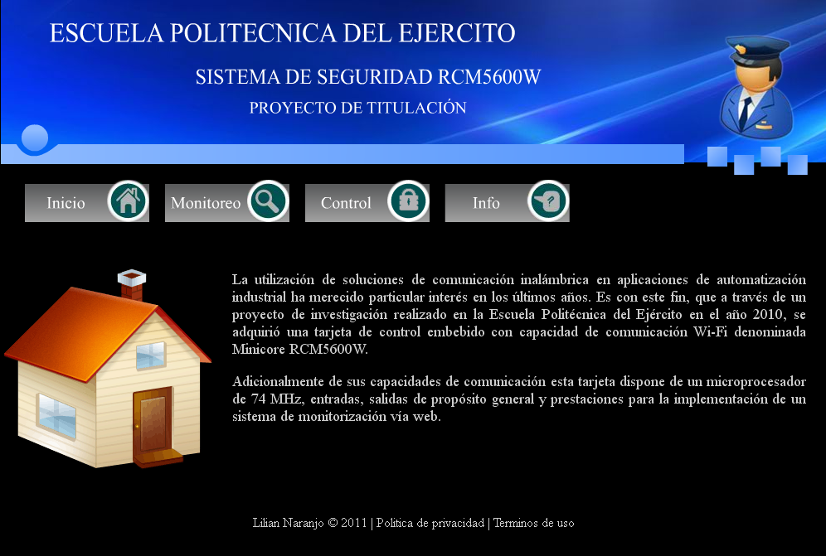
pruebas
Verificación de la conexión de la tarjeta a la red
Ping de conexión
Verificación de la MAC en la configuración del router
Alcance
Acceso a la interfaz web
Envío de señales de simulación de presencia
Recepción de señales de sensores de movimiento
Comprobación de temporización de actuadores

Slide 19
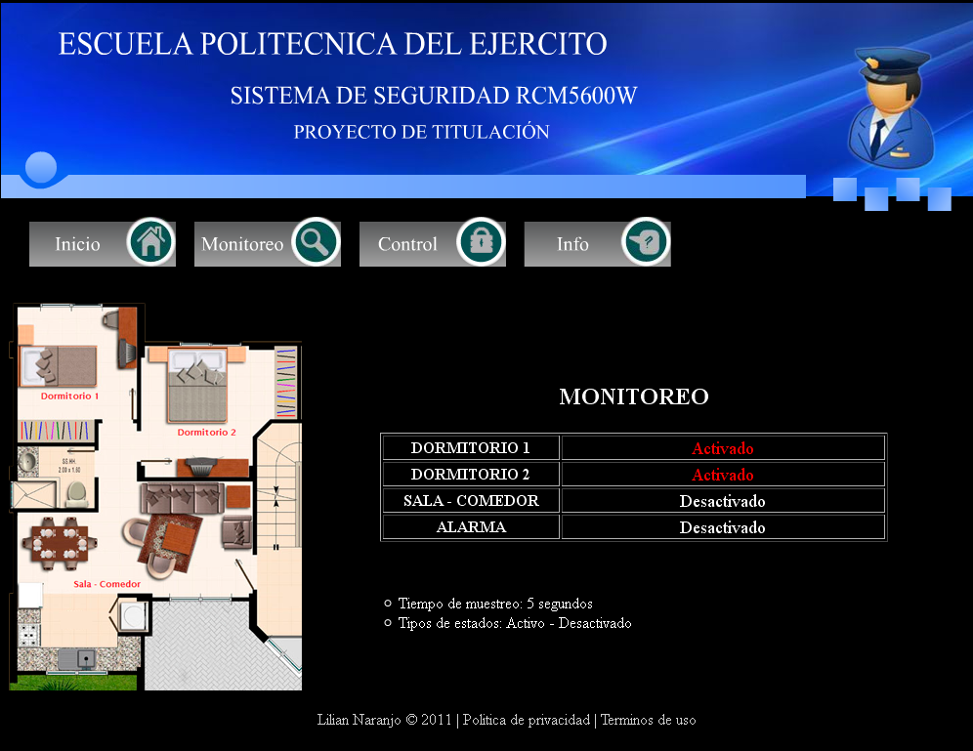
resultados
En las pantallas de control y monitorización se consiguió el normal funcionamiento. Los resultados obtenidos tanto en la transmisión y recepción de señales fueron correctos.

Slide 20
Análisis Económico
Elemento | Cantidad | Precio por unidad | Precio Total
Tarjeta MiniCore RCM5600W | 1 | 150 | 150
Sensor de Movimiento | 3 | 15 | 45
Sirena | 1 | 10 | 10
Placa de adaptación | 1 | 5 | 5
Placa de control | 1 | 5 | 5
Borneras | 65 | 0,40 | 26
Transistor 2N3904 | 4 | 0,07 | 0,28
Resistencia 750 Ω | 4 | 0,02 | 0,08
Relés 12 VDC | 4 | 0,60 | 2,40
Relés 110 VAC | 3 | 3,50 | 10,50
Caja | 1 | 6 | 6
Cables | 1 | 10 | 10
Diseño | 1 | 40,58 | 40,58
TOTAL |  |  | 311,12

Slide 21
conclusiones
Este proyecto ha permitido realizar la implementación de un sistema de monitorización y control remoto mediante la tarjeta de control embebido Minicore RCM5600W. Los resultados obtenidos muestran que es factible hacer uso de la comunicación inalámbrica Wi-Fi en entornos de automatización, seguridad y control.
Las pruebas de comunicación garantizan el normal funcionamiento entre la tarjeta y la página web, proporcionando una gran ventaja al ser un sistema de bajo precio. Otras ventajas como gran capacidad de memoria, rapidez de procesamiento y facilidad de programación hace posible la implementación de sistemas similares en ambientes industriales.
La utilización de la página web para la visualización del estado de sensores y actuadores, hace posible la utilización de recursos adicionales ya que es una aplicación HTTP, tales como base de datos, hojas de cálculo, correo electrónico entre otros.

Slide 22
conclusiones
Actualmente existe un crecimiento considerable en el uso de las tarjetas de control embebido ya que responden a las necesidades de diseño que demanden facilidad de uso, bajo consumo de energía y eficiencia.
El módulo Minicore RCM5600W ofrece capacidades de comunicación Wi-Fi lo que permite facilidad en la implementación de un sistema de monitorización mediante una interfaz gráfica web.

Slide 23
gracias

